Slide 1
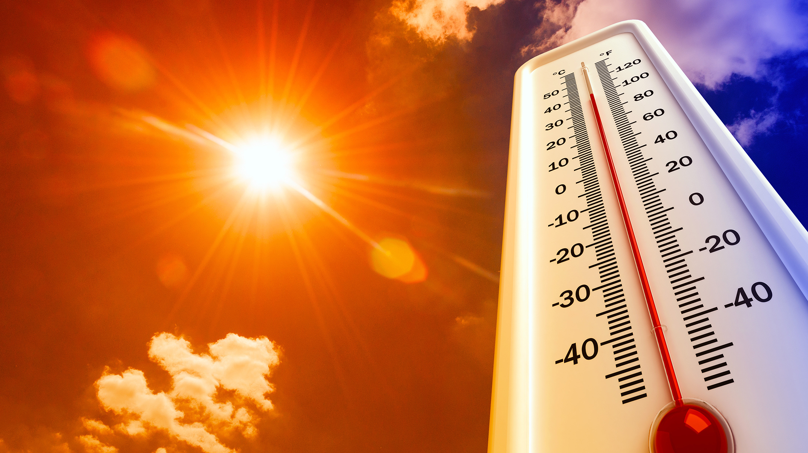

Il calore, la temperatura e i cambiamenti di stato

Slide 2
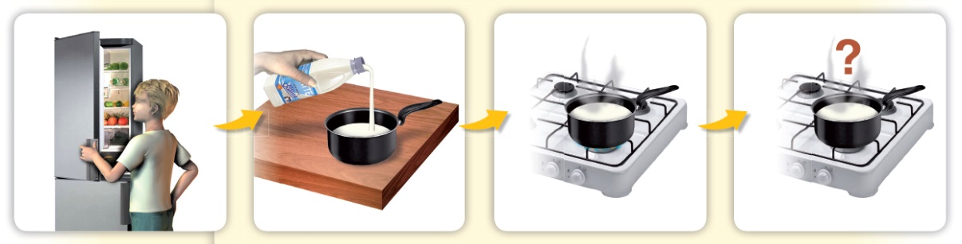

Il calore e la temperatura
Nel linguaggio comune si usano indifferentemente i termini calore e temperatura, ma nel linguaggio scientifico i due termini si riferiscono a concetti diversi.
Il calore è una forma di energia che si trasmette dai corpi caldi ai corpi freddi.
Il latte tolto dal frigorifero e messo in un pentolino sul fornello si scalda.
Il calore della fiamma del fornello si trasmette al metallo del pentolino e poi al latte.
La temperatura è la misura del livello termico di un corpo, cioè la condizione di freddo o caldo che il corpo possiede in un determinato momento.
Il latte preso dal frigorifero è
freddo; dopo averlo messo sul
fornello acceso diventa caldo.
La temperatura del latte è
quindi cambiata.

Slide 3
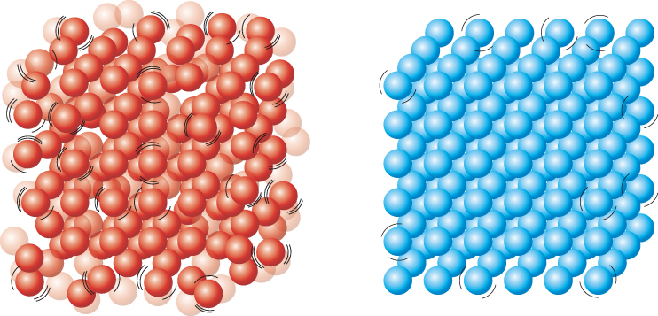
Il calore e il movimento delle particelle
Il calore è l’energia termica totale posseduta da un corpo, cioè l’insieme di tutte le energie di movimento delle singole particelle.
Il calore è legato al movimento delle particelle e ciò spiega perché si trasmette sempre da un corpo caldo a un corpo più freddo.
In un corpo caldo le particelle si muovono molto velocemente: quando si avvicina un corpo freddo, esse urtano le sue particelle più lente e trasmettono loro il movimento, cioè il calore.
Nei corpi caldi le particelle si muovono
molto velocemente mentre in quelli
freddi si muovono più lentamente.

Slide 4
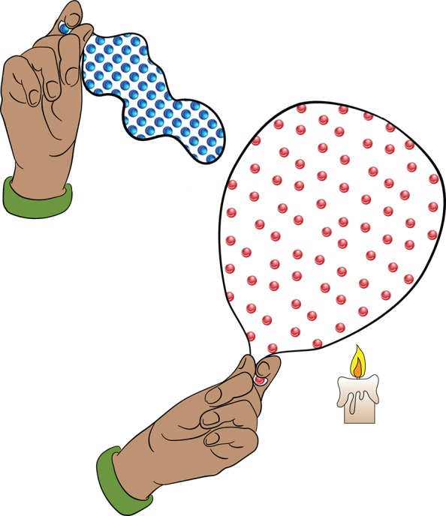
La dilatazione termica
Quando si riscalda un corpo, le sue particelle si muovono più velocemente e tendono ad allontanarsi le une dalle altre: il corpo aumenta di volume cioè si dilata. Questo fenomeno è detto dilatazione termica.
Quando invece si raffredda un corpo, le sue particelle si muovono più lentamente e tendono ad avvicinarsi le une alle altre: il corpo diminuisce di volume cioè si contrae.
Ogni corpo subisce la dilatazione termica e cambia le sue dimensioni, ma in modi e tempi diversi a seconda della sostanza di cui è composto e in base alla variazione di temperatura a cui è soggetto.
aria fredda
aria calda

Slide 5

La dilatazione termica
DILATAZIONE TERMICA NEI SOLIDI
Nei solidi la dilatazione termica è difficile da osservare.
Le particelle che compongono i solidi sono molto vicine tra di loro e sono legate da una grande forza di coesione, perciò anche quando vengono riscaldate si possono allontanare poco e l’aumento di volume non è molto evidente.
Nella costruzione di ponti e viadotti autostradali
vengono inseriti tra un blocco e l’altro dei giunti,
che permettono ai blocchi di dilatarsi con il caldo
e di contrarsi con il freddo.

Slide 6
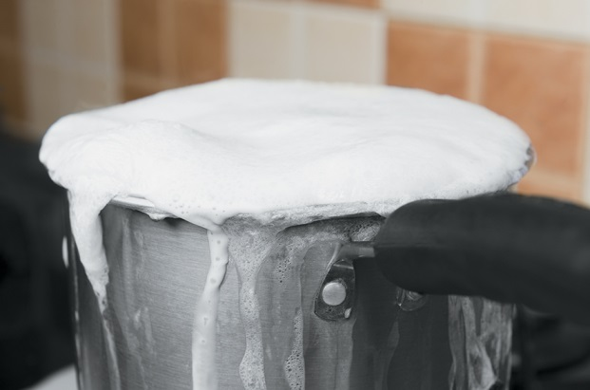
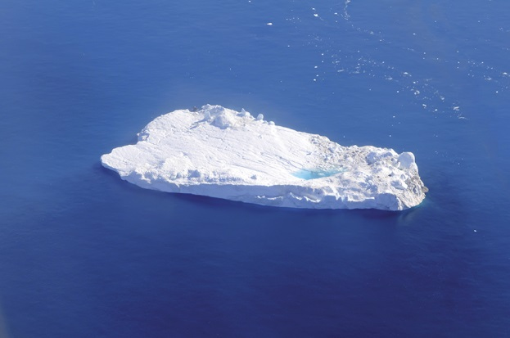
La dilatazione termica
DILATAZIONE TERMICA NEI LIQUIDI
Nei liquidi la dilatazione termica è più facile da osservare.
Le particelle che compongono i liquidi hanno maggiore libertà di movimento e quindi occupano più spazio.
In generale, i corpi scaldandosi si dilatano e raffreddandosi si contraggono.
L’acqua fa eccezione: se si congela, il suo volume aumenta. La massa rimane sempre la stessa e quindi diminuisce la densità: per questo motivo gli iceberg galleggiano sull’acqua.

Slide 7
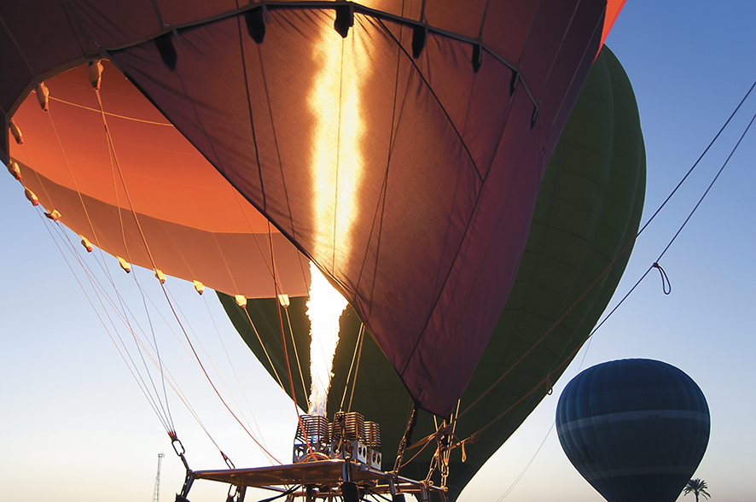
La dilatazione termica
DILATAZIONE TERMICA NEI GAS
Nei gas la dilatazione termica è molto evidente.
Le particelle che compongono i gas si possono muovere liberamente in tutte le direzioni, perciò quando vengono riscaldate l’aumento di volume si nota parecchio.
Su questo principio si basa il funzionamento
della mongolfiera. L’aria contenuta all’interno
del pallone, riscaldata da un bruciatore,
si espande e la mongolfiera può sollevarsi.

Slide 8
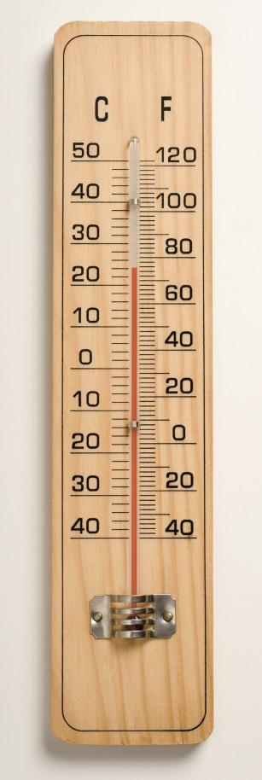
Le misure di temperatura e calore
I nostri sensi funzionano abbastanza bene per quanto riguarda la percezione del caldo e del freddo ma non sono in grado di dirci il valore esatto della temperatura dei corpi con cui veniamo in contatto.
Lo strumento che misura la temperatura è il termometro. È formato da un finissimo tubo di vetro collegato a un bulbo che contiene del liquido colorato. Di fianco al tubicino si trovano dei numeri che indicano il livello della temperatura.
Il funzionamento del termometro si basa sulla dilatazione termica: a contatto con un corpo più caldo, il liquido contenuto nel bulbo si dilata e sale nella colonnina; a contatto con un corpo più freddo, il liquido si contrae e scende.

Slide 9
L’unità di misura della temperatura
Per misurare la temperatura si utilizzano le scale termometriche, che hanno come punti di riferimento due temperature fisse e costanti: la temperatura del ghiaccio che fonde e la temperatura dell’acqua che bolle.
Scala Celsius (o centigrada): il valore 0 è assegnato alla temperatura di fusione del ghiaccio, il valore 100 alla temperatura di ebollizione dell’acqua. L’intervallo tra le due temperature è diviso in 100 parti, ognuna delle quali è chiamata grado centigrado e si indica con il simbolo °C. È la scala più comunemente usata.
Scala Fahrenheit: il valore 32 è assegnato alla temperatura di fusione del ghiaccio, il valore 212 alla temperatura di ebollizione dell’acqua. L’intervallo tra le due temperature è diviso in 180 parti, ognuna delle quali è chiamata grado Fahrenheit e si indica con il simbolo F. È la scala usata negli Stati Uniti e nei Paesi di cultura anglosassone.

Slide 10
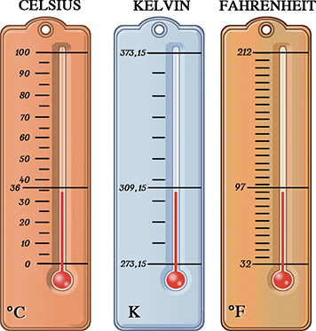
L’unità di misura della temperatura
Il movimento delle particelle di un corpo aumenta e diminuisce rispettivamente all’aumentare e al diminuire della temperatura.
Possiamo immaginare che, diminuendo la temperatura, i movimenti diventano sempre più lenti, fino a ridursi del tutto quando si raggiunge la temperatura più bassa possibile: − 273,15 °C. Questo valore è chiamato zero assoluto.
Scala Kelvin (o scala delle temperature assolute):
il valore 273,15 è assegnato alla temperatura di
fusione del ghiaccio, il valore 373,15 alla temperatura
di ebollizione dell’acqua. L’intervallo tra le due
temperature è diviso in 100 parti, ognuna delle quali
è chiamata grado Kelvin e si indica con il simbolo K.

Slide 11
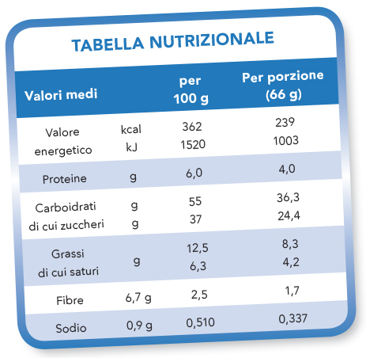
L’unità di misura del calore
L’unità di misura del calore più utilizzata è la caloria (cal), cioè la quantità di calore che deve essere fornita a 1 g di acqua per far aumentare la sua temperatura di 1 °C (esattamente da 14,5 °C a 15,5 °C).
Poiché questa unità di misura è piuttosto piccola, spesso si utilizza un suo multiplo:
la chilocaloria (kcal).
Il calore, essendo una forma di energia, può essere misurato
anche in joule (J).
Le etichette presenti sui prodotti alimentari riportano
le chilocalorie e i chilojoule che quei cibi contengono,
cioè la quantità di energia che si introduce nel proprio
corpo mangiando una certa quantità di quei prodotti.

Slide 12
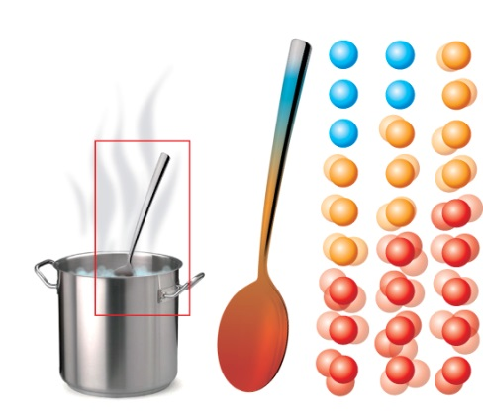
La propagazione del calore
LA CONDUZIONE
La conduzione è la trasmissione di calore per contatto diretto e senza spostamento di materia. È una caratteristica dei corpi solidi.
Se immergi un cucchiaio di metallo in una pentola di acqua bollente, il cucchiaio si riscalda. Questo fenomeno accade perché le particelle calde dell’acqua entrano a contatto con quelle fredde del cucchiaio e trasmettono parte della loro energia termica. A poco a poco il calore si diffonde lungo tutto il cucchiaio fino al manico.
Se però nella stessa pentola immergi un cucchiaio di legno, il calore si trasmette molto più lentamente.
I materiali, come i metalli, che trasmettono molto bene
il calore sono detti conduttori; i materiali, come il legno,
che non conducono bene il calore sono detti isolanti.

Slide 13
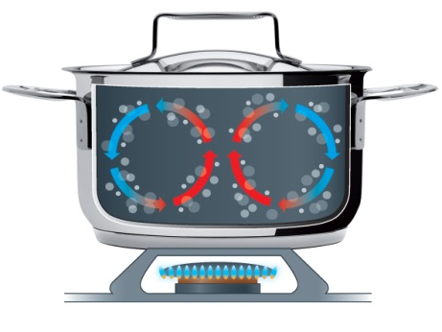
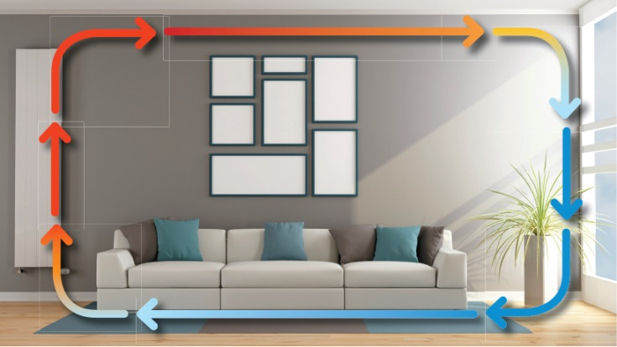
La propagazione del calore
LA CONVEZIONE
La convezione è la trasmissione di calore in cui avviene anche spostamento di materia. È una caratteristica dei fluidi, cioè dei liquidi come l’acqua e dei gas come l’aria. Liquidi e gas, quando vengono scaldati, iniziano a muoversi verso l’alto perché il calore li dilata e li fa diventare più leggeri. Questi movimenti causati dal calore si chiamano moti convettivi.
I moti convettivi sono molto importanti per la vita sulla
Terra. Il calore del Sole rimescola le masse di aria
generando i venti; le masse d’acqua (mari e oceani) si rimescolano distribuendo calore, ossigeno, sali e
sostanze nutritive.
Moti convettivi nell’acqua.
Moti convettivi nell’aria.

Slide 14
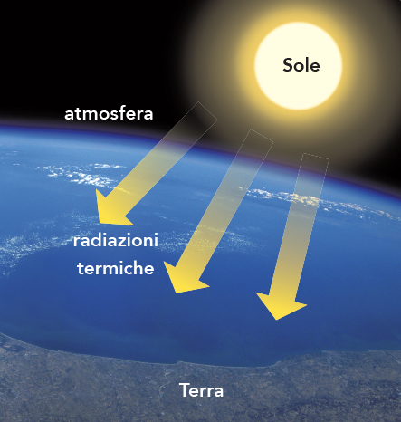
La propagazione del calore
L’IRRAGGIAMENTO
L’irraggiamento è la trasmissione di calore, senza contatto o trasferimento di materia, attraverso le radiazioni.
Qualsiasi corpo caldo emette radiazioni invisibili,
le radiazioni infrarosse, che trasportano il calore
attraverso lo spazio: basta stare al sole o vicino
a una stufa per sentire il calore sulla pelle.
Anche il calore del Sole arriva sulla
Terra per irraggiamento.

Slide 15
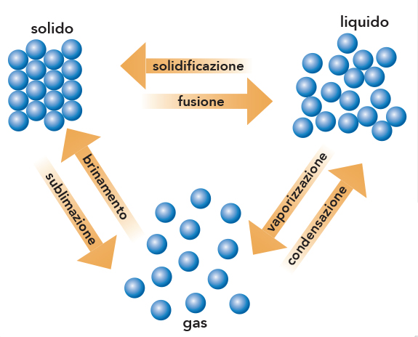
I cambiamenti di stato
La materia può trovarsi allo stato solido, liquido o aeriforme, ma può anche passare da uno stato a un altro in seguito a un cambiamento di temperatura.
Quando una sostanza modifica il suo stato di aggregazione si dice che è avvenuto un cambiamento di stato.
Il comportamento delle particelle al variare
della temperatura ci spiega meglio i passaggi
da uno stato della materia all’altro.

Slide 16
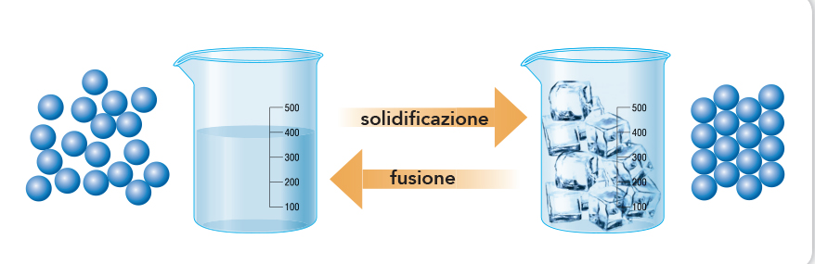
I cambiamenti di stato
SOLIDIFICAZIONE E FUSIONE
La solidificazione è il passaggio dallo stato liquido allo stato solido. Diminuendo la temperatura, le particelle diminuiscono la loro agitazione termica e si dispongono in modo ordinato, tipico dello stato solido. L’acqua nel freezer si trasforma in ghiaccio.
La fusione è il passaggio dallo stato solido allo stato liquido. Le particelle del solido, con un aumento di temperatura, incominciano a muoversi più velocemente e si allontanano le une dalle altre. Il ghiaccio si trasforma in acqua.
Ogni sostanza passa da uno stato all’altro a
una particolare temperatura. Nel caso della
solidificazione e della fusione coincidono
e prendono il nome di punto di
solidificazione e punto di fusione.

Slide 17
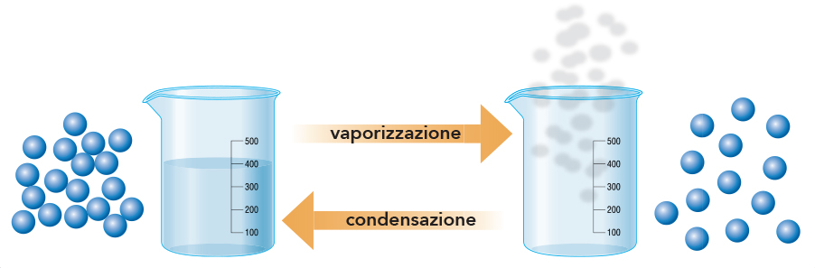
I cambiamenti di stato
VAPORIZZAZIONE E CONDENSAZIONE
La vaporizzazione è il passaggio dallo stato liquido allo stato aeriforme. Le particelle del liquido, aumentando la temperatura, si muovono più velocemente in tutte le direzioni: si passa allo stato aeriforme. La vaporizzazione avviene in due modi diversi: per ebollizione o per evaporazione. Nell’ebollizione il passaggio di stato avviene in seguito a un fenomeno tumultuoso che coinvolge tutto il corpo del liquido: ad esempio l’acqua che bolle in una pentola sul fuoco. Nell’evaporazione il passaggio di stato avviene solo alla superficie del liquido: ad esempio un bicchiere contenente un po’ d’acqua lasciato su un davanzale.
La condensazione è il passaggio dallo stato
aeriforme allo stato liquido. Le particelle del
gas, raffreddandosi, diminuiscono la loro
mobilità: si passa allo stato liquido.

Slide 18
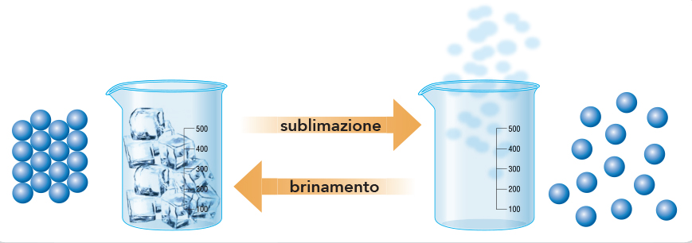
I cambiamenti di stato
SUBLIMAZIONE E BRINAMENTO
La sublimazione è il passaggio diretto dallo stato solido allo stato aeriforme.
Le forze che tengono unite le particelle allo stato solido sono così deboli che basta un piccolo aumento di temperatura per farle disperdere sotto forma di gas saltando così lo stato liquido. È il caso delle palline di canfora o di naftalina negli armadi.
Il brinamento è il passaggio diretto dallo stato aeriforme allo stato solido.
Un esempio di questo fenomeno è dato dalla formazione della brina.
In inverno, con la temperatura che
scende sotto zero, il vapore acqueo
(stato aeriforme) presente nell’aria
passa direttamente allo stato solido,
formando sottili aghi di ghiaccio.

Slide 19
Il calore latente
I cambiamenti di stato avvengono a temperature ben precise, che sono caratteristiche di ogni sostanza: il punto di fusione e il punto di ebollizione. Queste temperature rimangono costanti per tutta la durata del processo.
Il calore latente è la quantità di calore che serve per completare un passaggio di stato:
nel passaggio da solido a liquido, il calore latente di fusione non serve ad aumentare la temperatura ma viene utilizzato per vincere le forze di coesione che mantengono le molecole unite nel solido;
nel passaggio da liquido a gas, il calore latente di vaporizzazione viene utilizzato per indebolire le forze di coesione tra le particelle del liquido, permettendo loro di allontanarsi fino a passare allo stato gassoso.

Slide 20
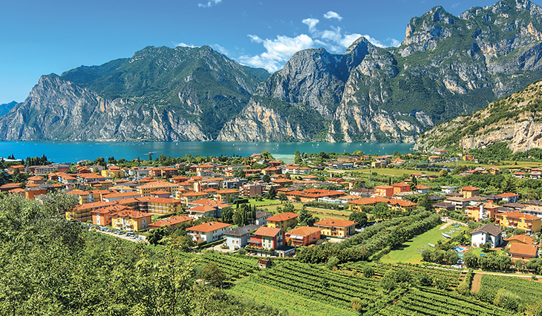
Il calore specifico
Il calore specifico è la quantità di calore necessaria per aumentare o diminuire di 1 °C la temperatura di 1 grammo di una sostanza.
In estate, di giorno, la sabbia scotta e l’acqua del mare è più fredda. Alla sera, invece, l’acqua è più calda e la sabbia è più fredda. Questo comportamento dipende dal fatto che la sabbia e l’acqua del mare, come qualsiasi altra sostanza, assorbono e cedono calore in modo diverso. L’acqua ha un calore specifico elevato per cui si riscalda o si raffredda più lentamente; al contrario la sabbia, che ha un calore specifico
minore, si riscalda o si raffredda più velocemente.
I paesi che si trovano vicino al mare o ai laghi, quindi,
hanno un clima mite d’inverno perché il calore
assorbito dall’acqua in estate viene rilasciato
lentamente nei mesi successivi.
Il clima del lago di Garda è mite, tanto che sulle sue sponde cresce
una vegetazione tipicamente mediterranea: agrumi, palme, viti e ulivi.

